Slide 1
Danmark mod madspild

Slide 2
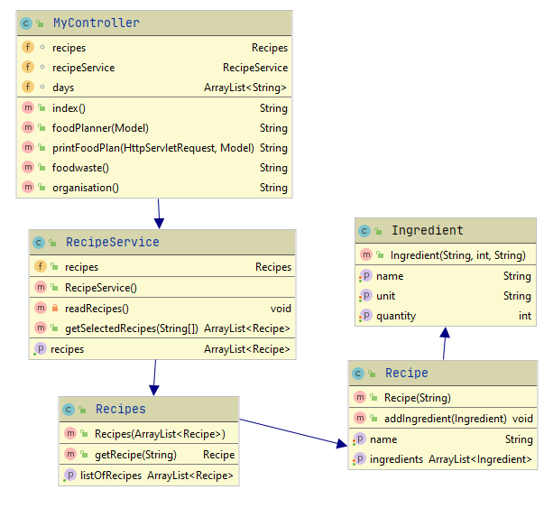
UML Class diagram

Slide 3
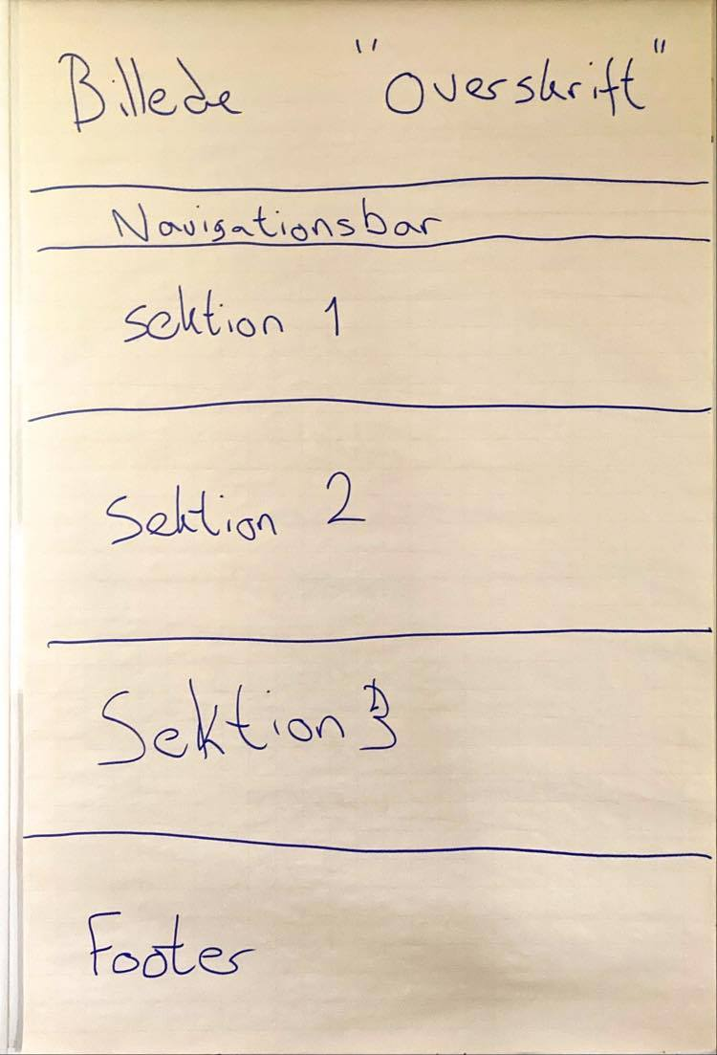
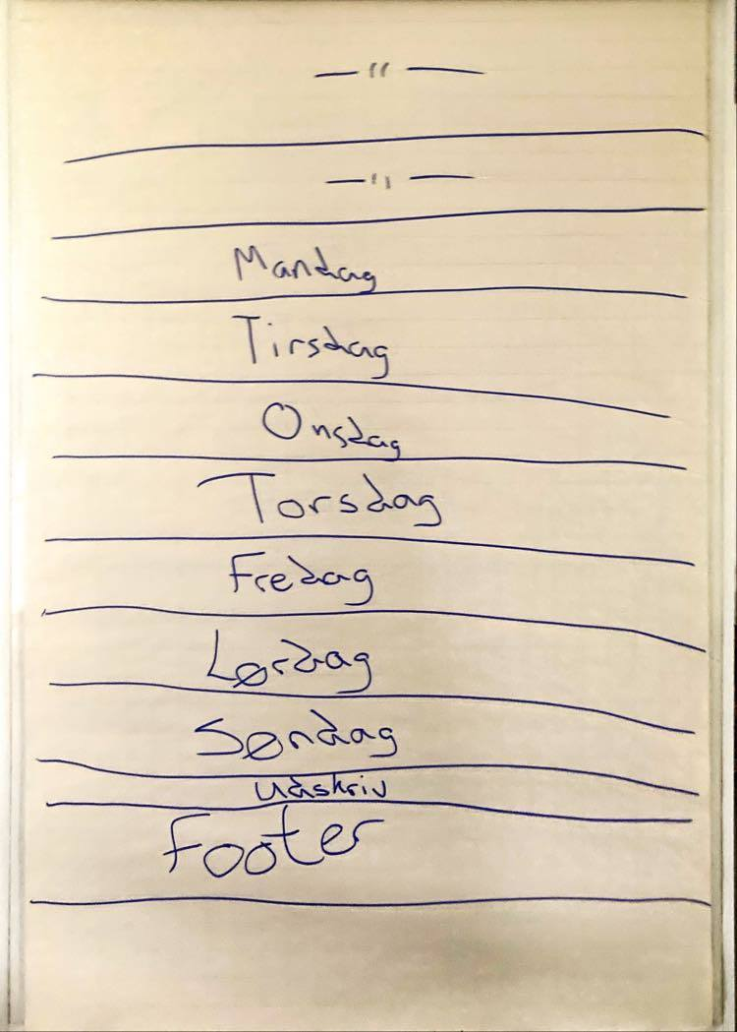
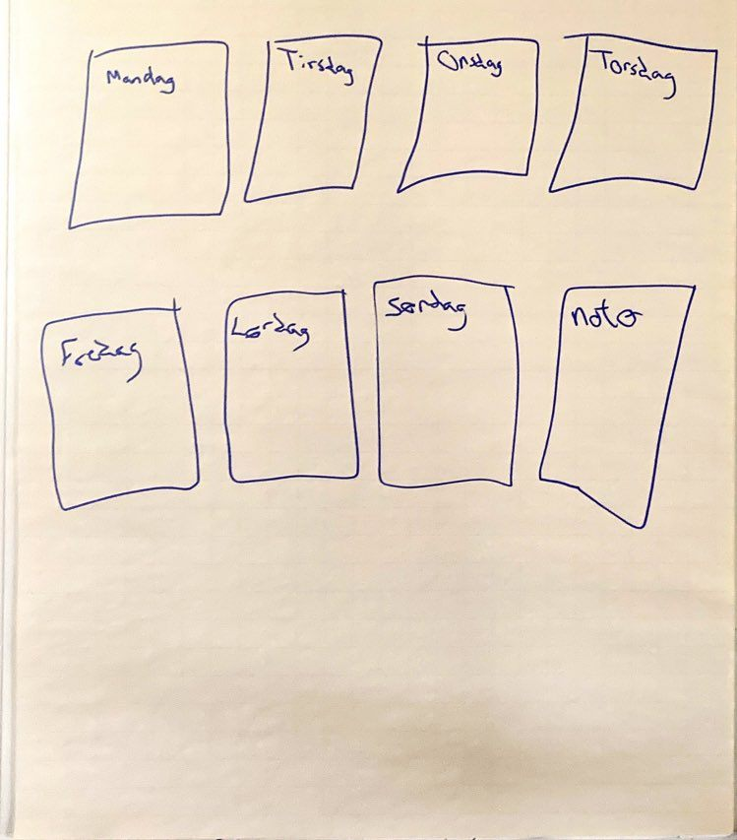
Prototype

Slide 4
Usability test
Opgave: Design din egen madplan
Nemt at navigere på hjemmesiden (Make interface consistent, Pressman’s Golden rule)
Farvevalget og især printknappen til madplanen kunne forbedres
Det er ikke muligt at komme fra madplanen og tilbage til siden (Place user in control, Pressman’s golden rule)

